Slide 1
Unity基础框架搭建

Slide 2
目录的建立
Asset目录
Editor
Editor Default Resources
Gizmos
Resources
Stand Asset
StreamingAssets
Plugins

Slide 3
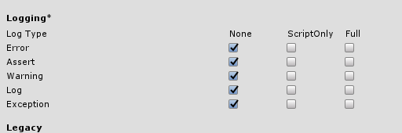
日志系统
使用宏注释
Unity->ProjectSetting->Player：Loggin

Slide 4
组件循环
UIMgr
NetMgr
SceneMgr
ResourceMgr
LocalData

Slide 5
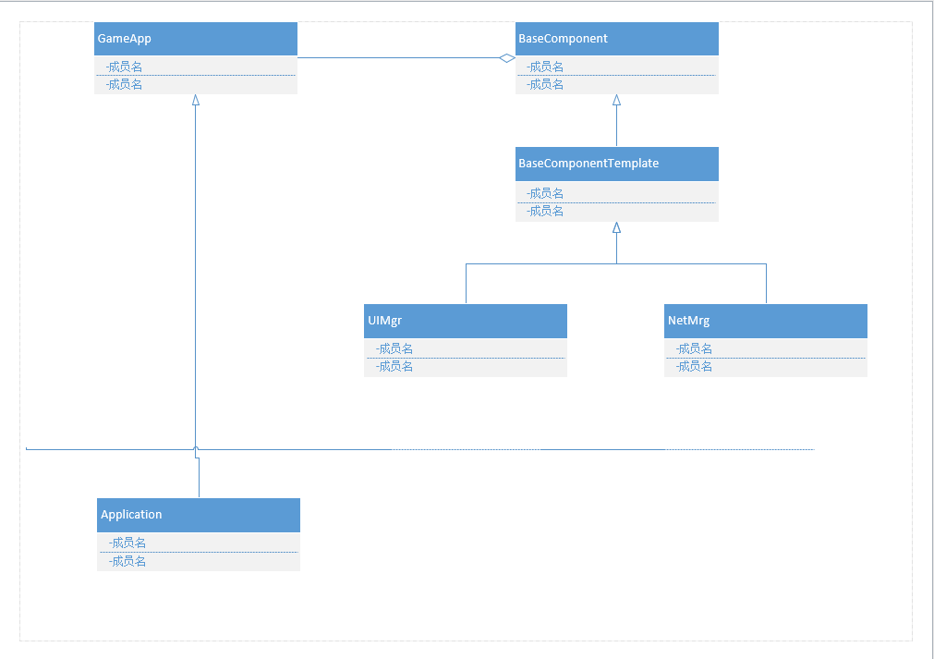

Slide 6
场景管理
封装创建的变化
实现同步异步加载
资源与场景剥离

Slide 7
Resources
抽象加载资源接口

